Slide 1

ENCLAUSURADOS
NA MELHOR IDADE
POEMA ABC TERCETOS POÉTICOS
POESIA E FORMATAÇÃO
NORMA APARECIDA SILVEIRA DE MORAES
DIVULGAÇÃO
WWW.SERGRASAN.COM/NORMASILVEIRAMORAESSLADES

Slide 2

ANALISANDO BEM A LIMITAÇÃO

Slide 3
BUSCANDO ENTENDER E TER A NOÇÃO

Slide 4
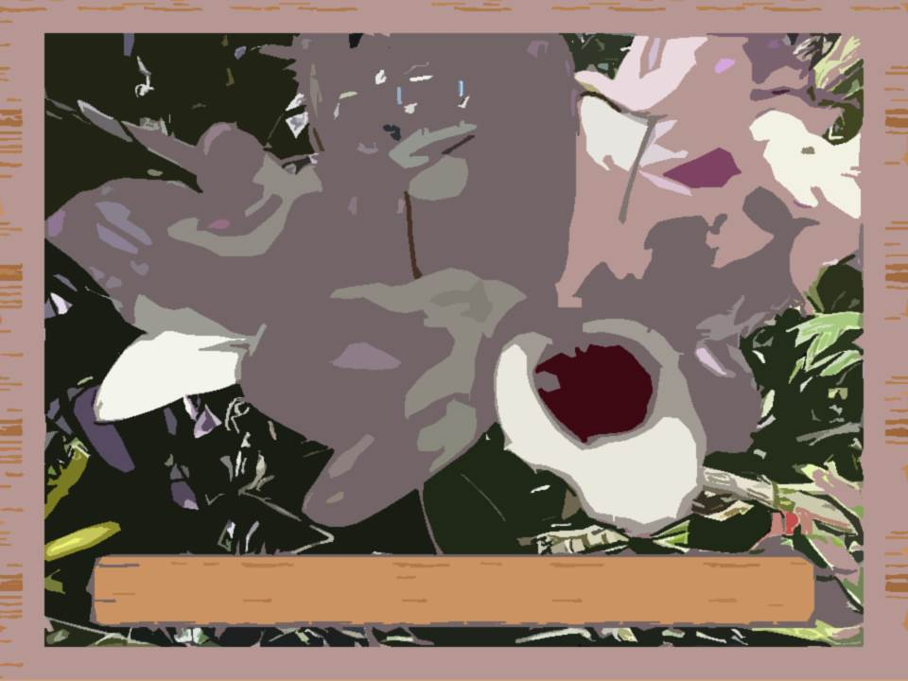
COMO PODE ENCLAUSURAR NA SOLIDÃO

Slide 5

DOENÇAS CAUSANDO ENCLAUSURAMENTO

Slide 6
ENCONTRANDO-SE EM CONDICIONAMENTO

Slide 7

GRANDE É O SENTIMENTO

Slide 8

HÁ TANTO SOFRIMENTO

Slide 9

IMPORTANTE É O ENFRENTAMENTO

Slide 10

JAMAIS DEVENDO PERDER A ESPERANÇA

Slide 11
LEMBRANDO QUE RESTA A CONFIANÇA

Slide 12

MANIFESTANDO NA ALMA, A PERSERVERANÇA

Slide 13

NUNCA PERDENDO A FÉ QUE FORTIFICA

Slide 14

O AMOR VENCENDO SE DEDICA

Slide 15

PARA CONSEGUIR VIVER FICA A DICA

Slide 16

QUANDO TUDO DESANIMAR

Slide 17

RESTA AINDA A QUESTIONAR

Slide 18

SE VALE A PENA RECLAMAR

Slide 19

TANTA COISA RUIM ACONTECENDO

Slide 20

UMA VEZ MAIS PERCEBENDO

Slide 21
VIVENDO É PRECISO E A DEUS AGRADECENDO

Slide 22
XÔ! ENFRENTANDO TODA MELANCOLIA

Slide 23
ZELANDO PELA SUPERAÇÃO COM A FÉ DE CADA DIA

Slide 24
ABC TERCETOS POÉTICOS
ESTILO DE FAZER POESIA CRIADO POR
COM O ABC EM RIMAS.
NORMA APARECIDA SILVEIRA DE MORAES
NOVEMBRO- 2014
WW
WWW.NORMASILVEIRAMORAES.RECANTODASLETRAS.COM.BR

Slide 25
CRÉDITOS
POEMA E FORMATAÇÃO
NORMA APARECIDA SILVEIRA DE MORAES
IMAGEM ARQUIVO PESSOAL EM EFEITOS ARTÍSTIVOS
DATA. 10/11/14
MÚSICA: HISTÓRIA DE UM AMOR- R. CLAYDERMAN
DIVULGAÇÃO
WWW.NORMASILVEIRAMORAES.RECANTODASLETRAS.COM.BR
WWW.SERGRASAN.COM/NORMASILVEIRAMORAESSLIDES

